Slide 1
中期答辩
面向自动驾驶高效测试的切入场景建模与生成方法
答辩人：待填写
指导老师：导师甲 导师乙
20XX年XX月

Slide 2
汇报提纲
1
研究背景与思路
2
研究内容及进展
3
后续工作安排

Slide 3
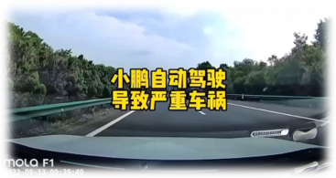
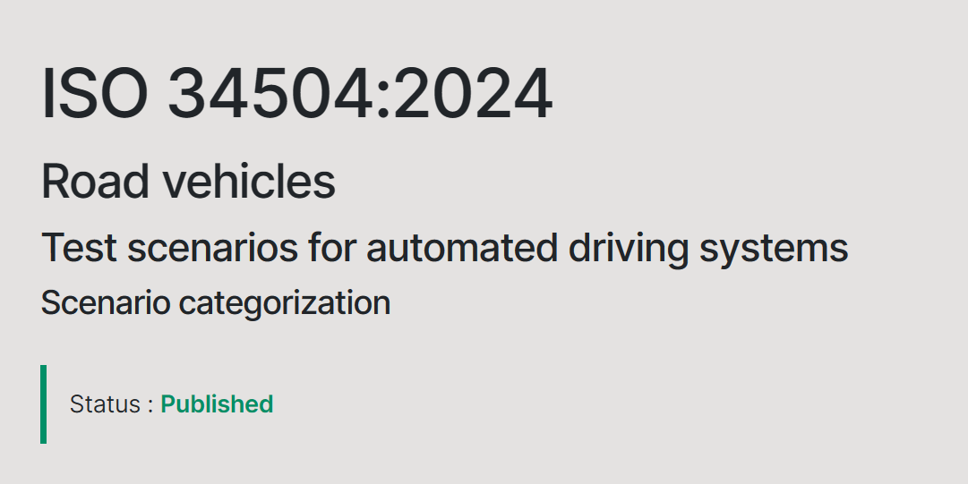

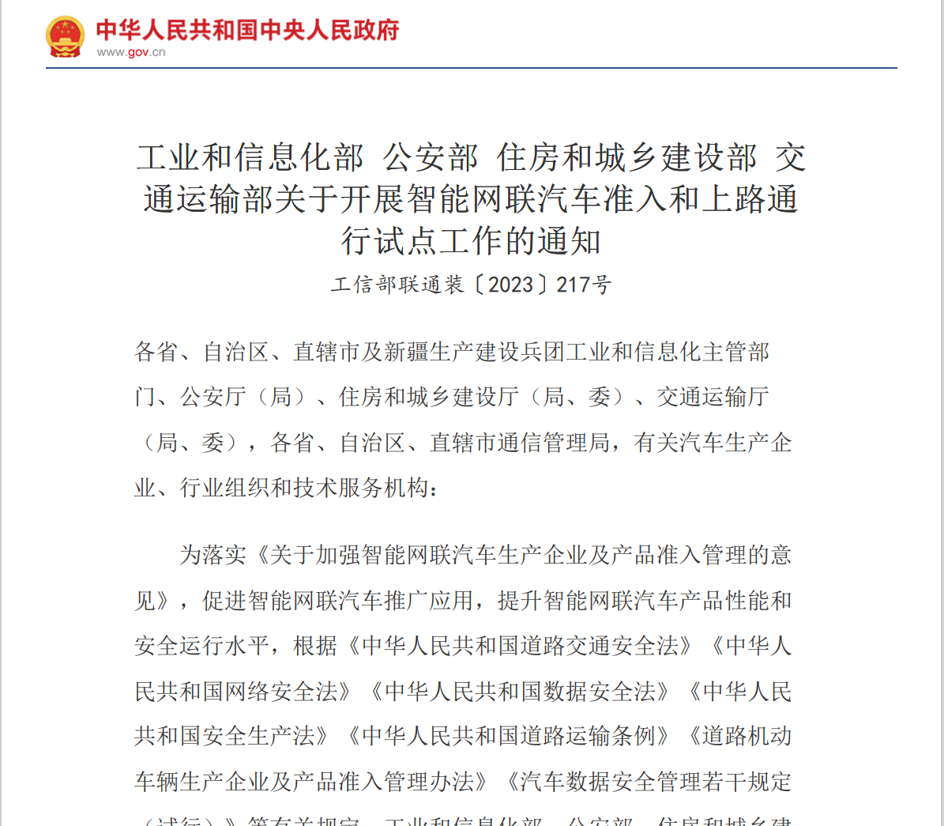
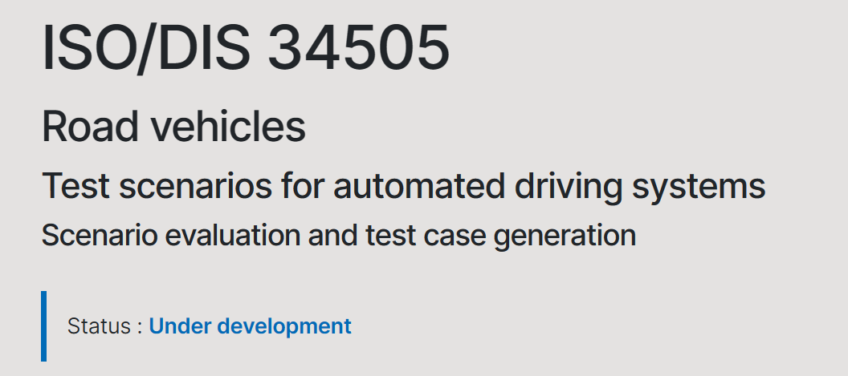
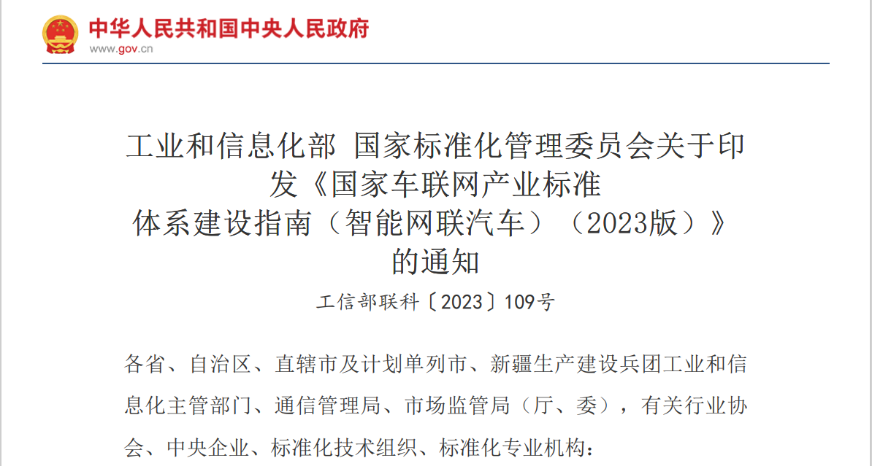
研究背景
01 国家战略支持
02 测试方法
03 切入场景
德国：《自动驾驶法》， 2017
美国：《无人驾驶汽车乘客保护规定》欧盟：技术法规Reg.(EU) 2022/1426
中国：《智能汽车创新发展战略》2020
《关于开展智能网联汽车准入和上路通行试点工作的通知》，2023
联合国自动驾驶验证方法非正式工作组（VMAD IWG）提出“多支柱验证方法”：
自动驾驶测试成为被国际认可的自动驾驶功能验证中必不可少的一环。
车辆切入/变道导致的自动驾驶事故占18.85%。
(美国加州自动驾驶车辆路试事故分析)
造成自动驾驶脱离需要人类驾驶员接管的场景中，车辆加塞、违规变道等行为占比高达47%。
(2020年北京自动驾驶路测报告)
道路测试
场地测试
仿真测试
审核和认证
在测试中如何兼顾测试场景的覆盖度和测试效率，降低测试成本，加快自动驾驶技术的商业化进程？

Slide 4
研究思路
围绕自动驾驶准入、封闭场地测试、虚拟仿真测试所需的本地化、参数化、高覆盖场景生成技术
自然驾驶数据采集与处理
科学问题一：典型场景聚类
科学问题二：高覆盖场景生成
切入场景提取
场景要素选取与分析
聚类
典型测试场景类型
聚类结果分析对比
构建切入车辆轨迹模型
切入逻辑场景构建
逻辑场
景参数
联合概率分布采样
覆盖度评估
具体
场景
集成
验证模型
评估场景库
仿真测试验证
仿真测试平台搭建
动态场景构建
测试执行
静态道路搭建
接入被测算法
测试结果
加速测试
评价被测算法
科学问题三：测试效率的提升
场景多维度评价模型
测试结果
危险场景加速生成
自动驾驶算法评价
评价维度：危险度、复杂度、是否碰撞…
量化指标：TTC、THW、TM、PET…
软件在环测试
危险场景迭代优化搜索
任务完成质量、拟人化…
感知、规划、决策能力…
优化搜索
Notes:
用加号连接；
外接算法输入框图；
问题一支撑自动驾驶前端算法开发、设计；二、三支持后端测试和算法优化、修正

Slide 5
研究内容及进展
序号 | 任务安排 | （预计）完成时间 | 完成状态 | 累计进度
1 | 查阅文献，完成开题报告 | 2023.10 | 已完成 | 5%
2 | 数据调研并进行预处理 | 2023.10 | 已完成 | 15%
3 | 典型场景聚类（主要内容一） | 2024.08 | 已完成（SCI一区在投） | 40%
4 | 高覆盖场景生成（主要内容二） | 2024.03 | 已完成（中国公路学报见刊） | 60%
5 | 危险场景加速生成（主要内容三） | 2025.01 | 进行中 | 65%
 | 自动驾驶仿真平台搭建 | 2024.09 | 已完成
 | 接入算法进行软件在环仿真测试 | 2024.10 | 进行中
 | 基于测试结果的场景多维度评价模型 | 2024.11 | 待完成
 | 危险场景加速生成方法 | 2024.12 | 待完成
 | 被测自动驾驶算法评价 | 2025.01 | 待完成
6 | 撰写毕业设计报告 | 2025.04 | 待完成
Notes:
强调整体进度、加一页实际成果、投稿论文强调
强调创新点

Slide 6
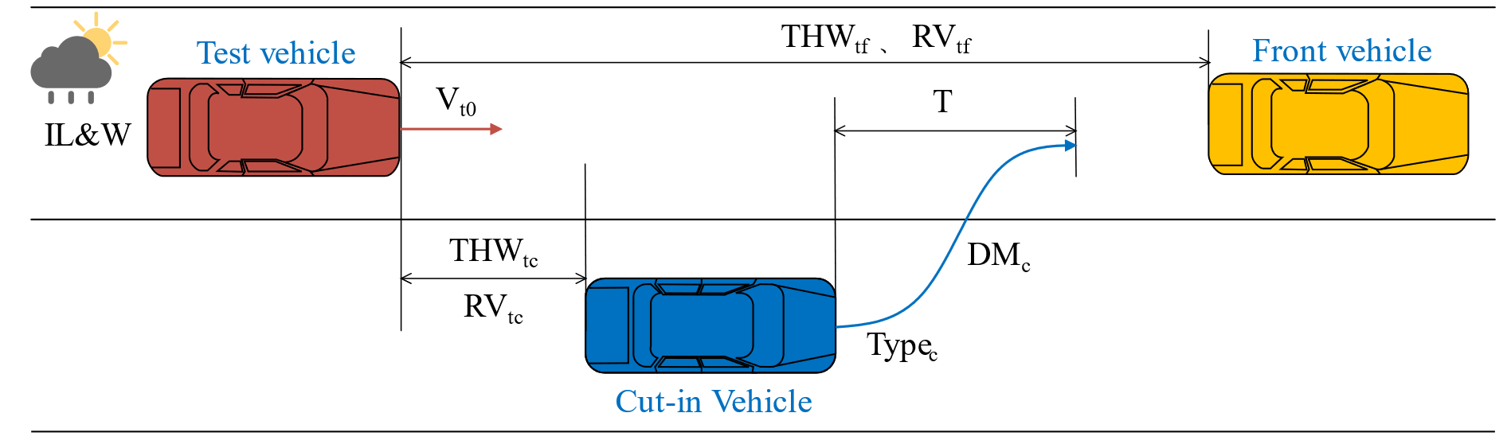
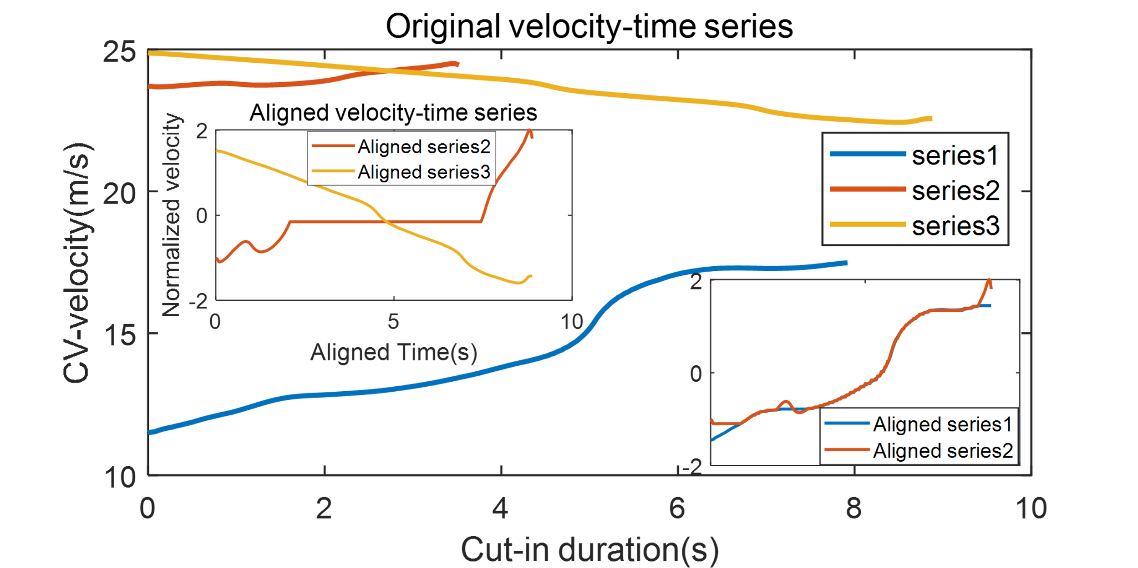
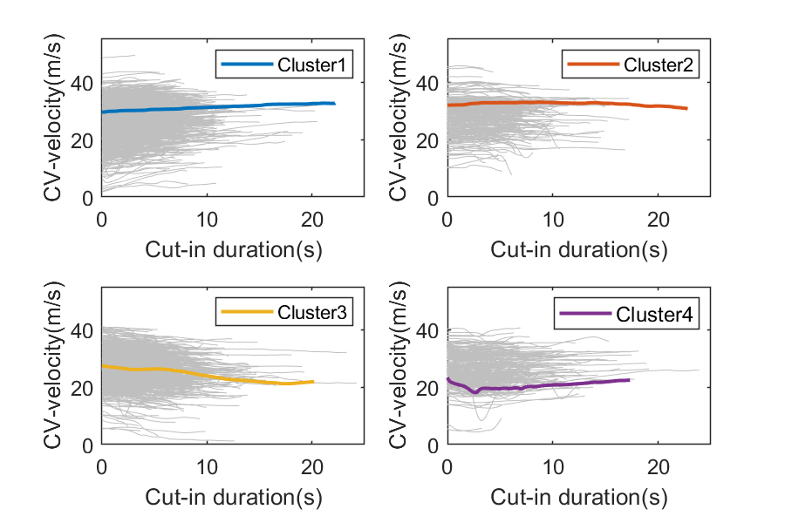
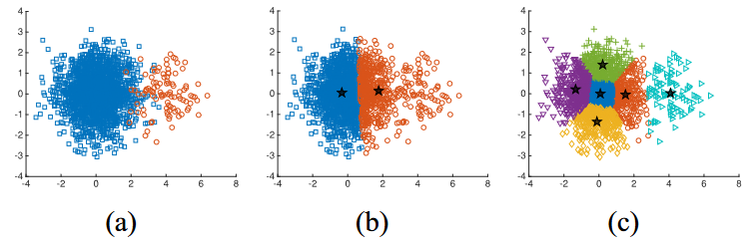
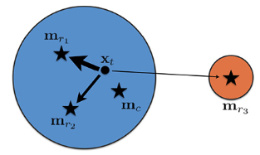
内容一完成情况
要素不全
样本不均衡
聚类数确定
内容一：典型测试场景构建方法——切入场景
中国道路自然驾驶数据 (CAERI-NDS)
场景提取
聚类场景要素提取
连续变量 | THW，速度，相对速度，切入时长
离散变量 | 天气，光照强度，切入车型，前车
过程变量 | 全过程 速度-时间序列
2415例切入场景
DTW+K-medoids
六个连续变量
四个离散变量
第一层聚类
四种切入速度模式
多原型思想
11类典型场景
第二层聚类
自适应竞争学习
[1] Cluster of Typical Freeway Cut-in Scenarios Considering Data Heterogeneity and Imbalance: A Two-layer Self-adaptive Multiprototype-based Competitive Learning Algorithm[J]. Accident Analysis & Prevention, 2024.（在投中一区SCI 期刊，学生一作）

Slide 7
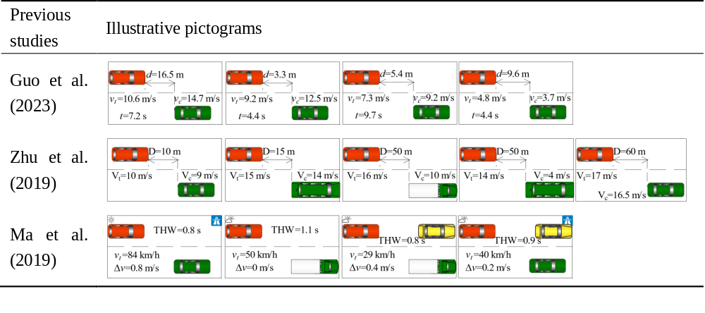
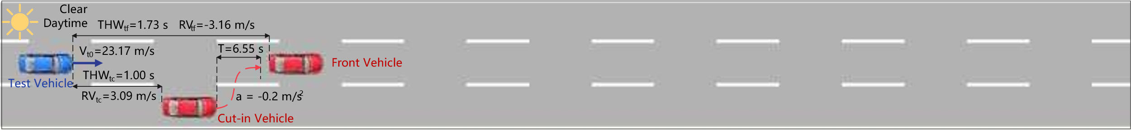
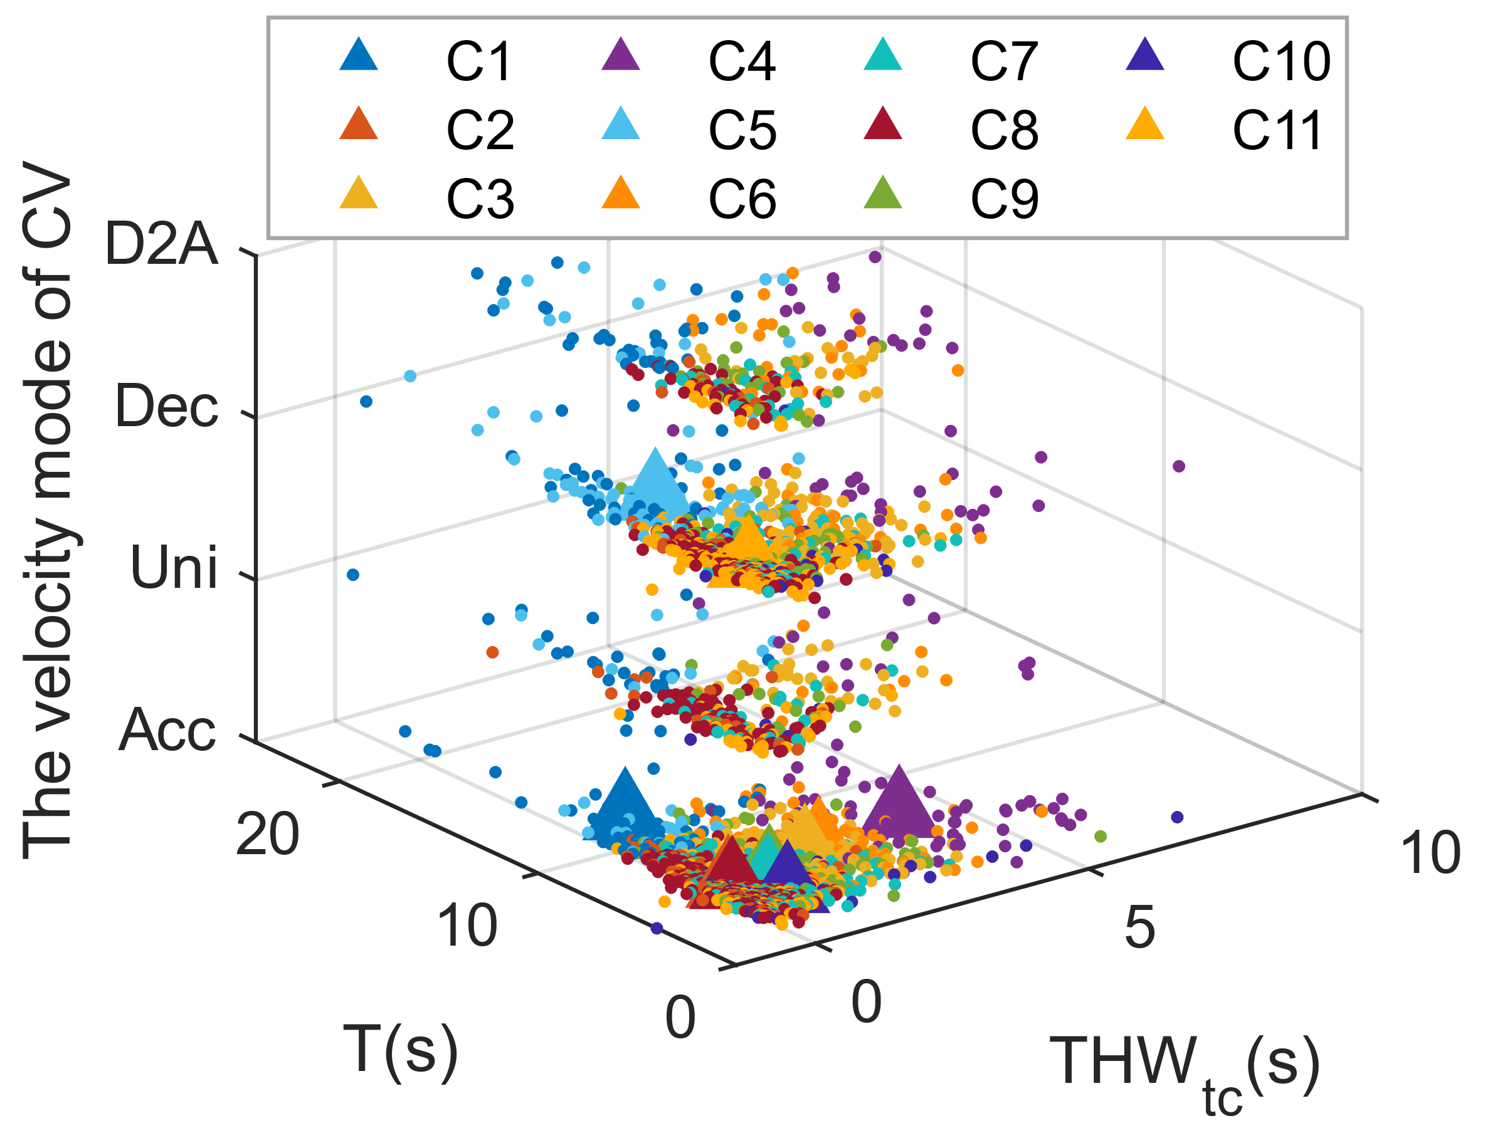
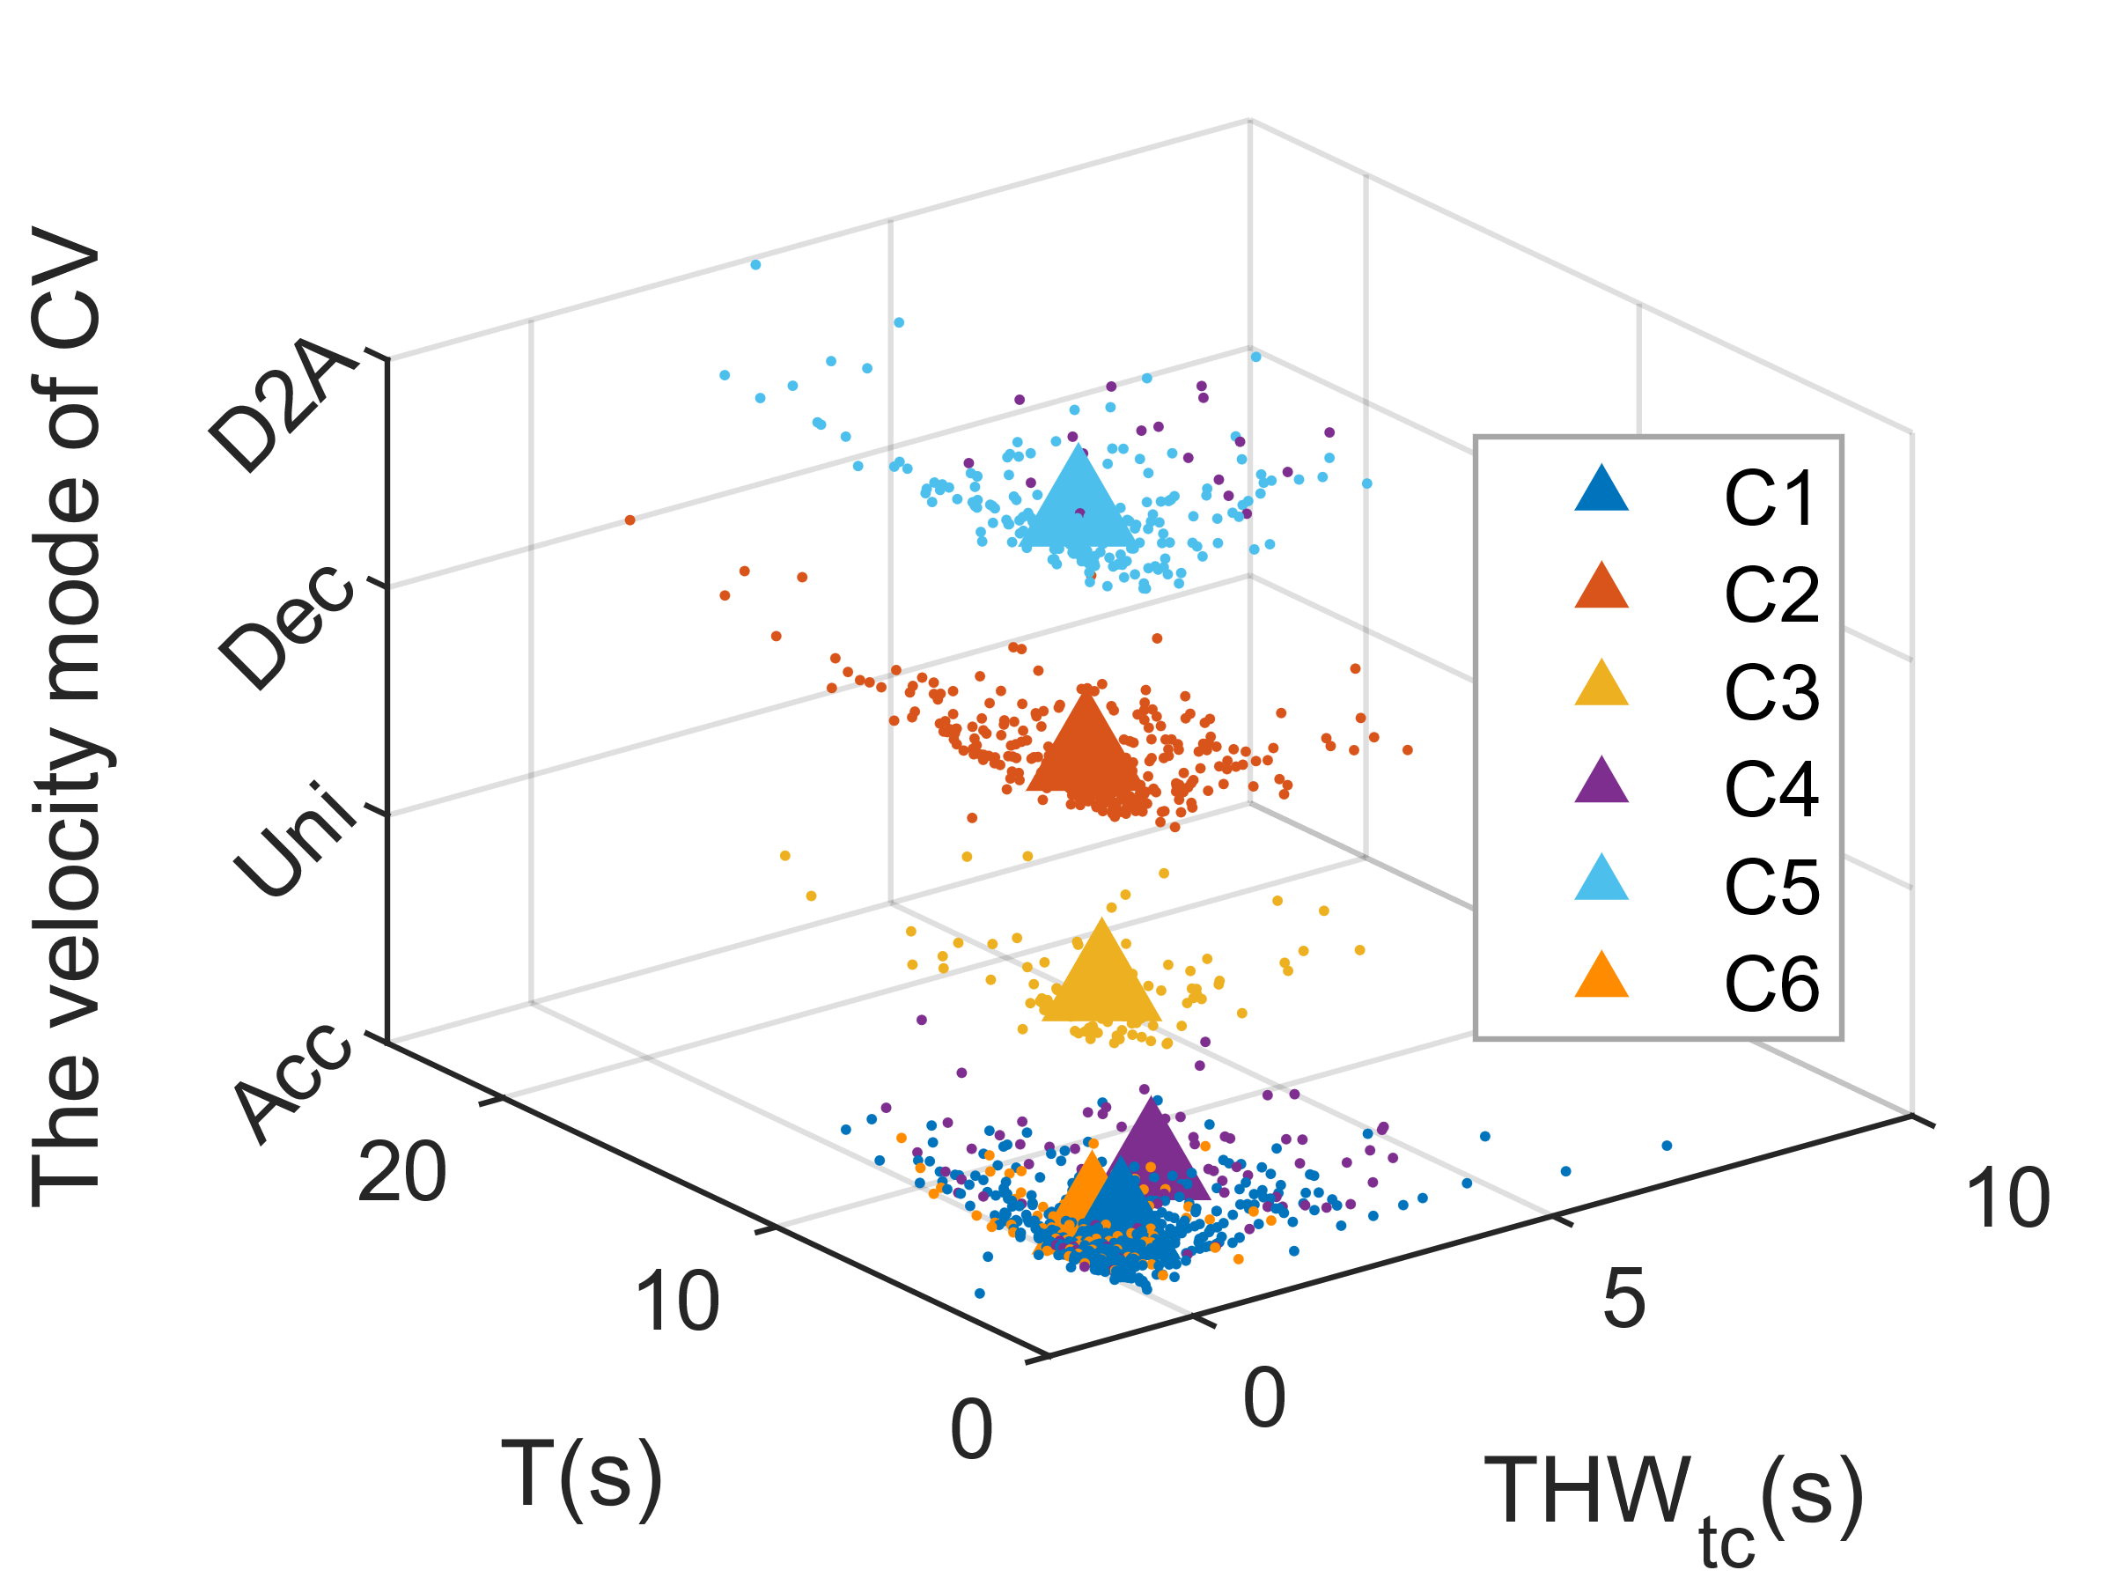
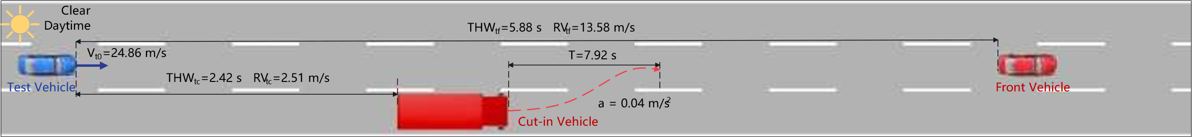
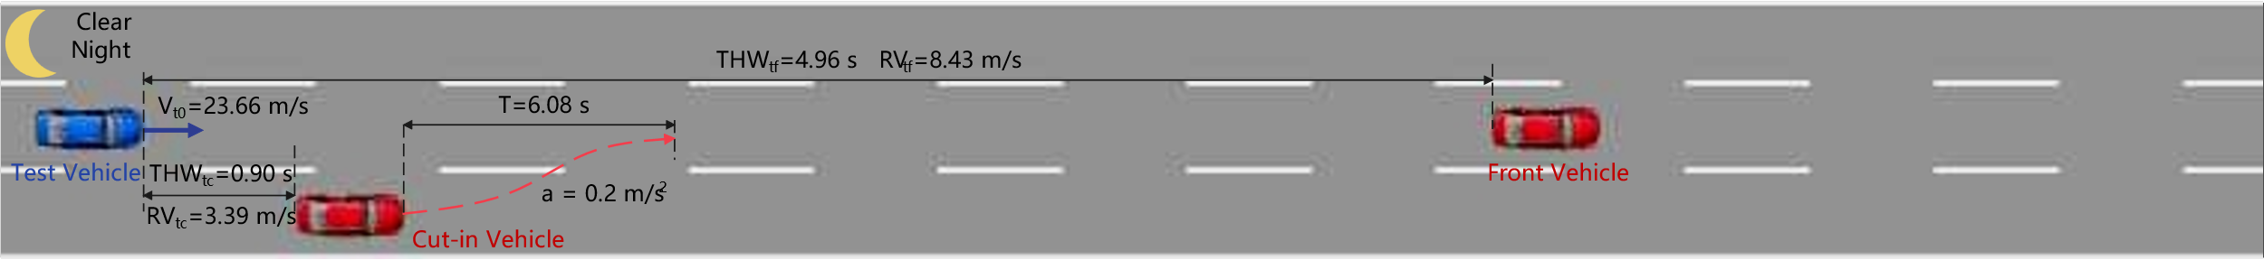
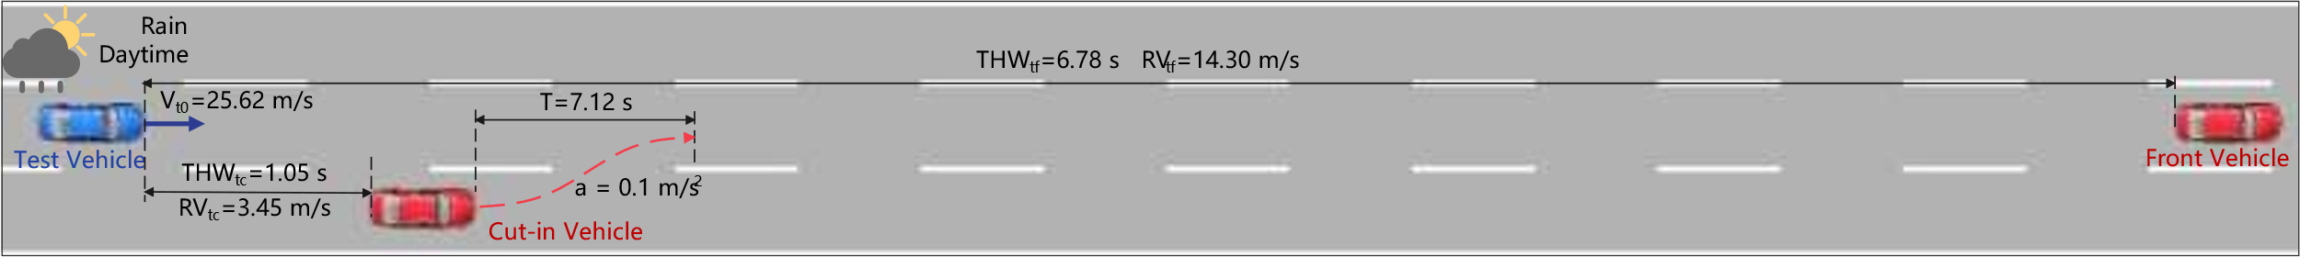
内容一完成情况
与其他文献对比结果
共有变量：车距、测试车速度、切入车速度
真实仿真效果图
对比本研究
周围交通流交互
切入车速度模式
切入车型
多类型变量聚类
天气、切入车型、
道路类型、交通状况
小样本典型场景
与传统算法聚类结果对比
传统K-prototypes算法
提出的TSMCL聚类算法

Slide 8

内容二完成情况
内容二：高覆盖测试场景库构建
应用案例
中国道路自然驾驶数据 (CAERI-NDS)
场景提取
自动驾驶仿真测试高覆盖切入、跟车场景生成
基于车辆运动学的轨迹模型
模型标定
场景参数集
驾驶场景片段数据集
应用
基于GMM的逻辑场景构建
分布拟合
场景参数联合概率密度分布函数
基于HMC的场景参数采样
采样生成
不同场景采样数
高覆盖测试场景库
基于传统MCMC的场景参数采样^{[2]}
对比
具体场景生成
基于JS散度的场景参数覆盖度评估
覆盖度
评估
最佳场景采样数
[2] Testing Automated Vehicle from logical to concrete scenarios: A method Combining Gaussian mixture model and Markov Chain Monte Carlo Sampling[C].第三十一届中国汽车工程学会年会论文集精选, 2024.（已录用EI会议）

Slide 9
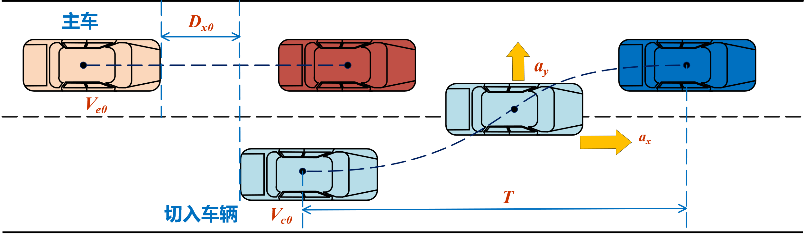
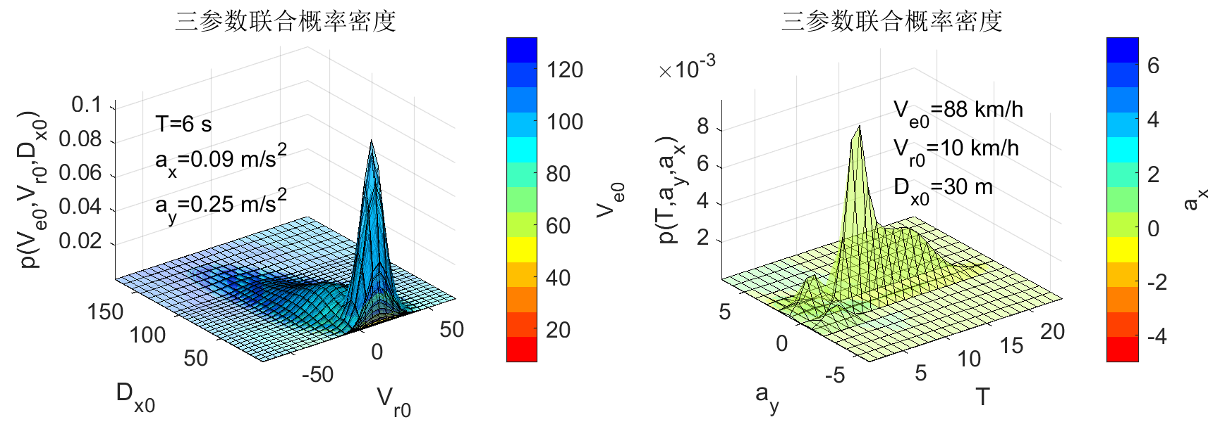
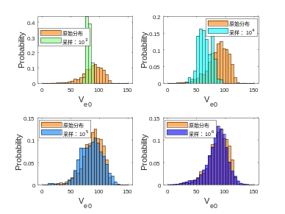
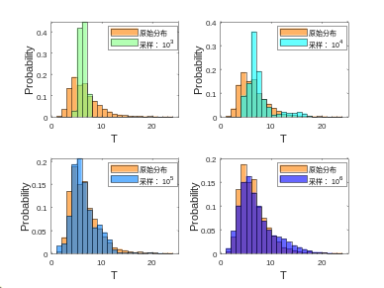
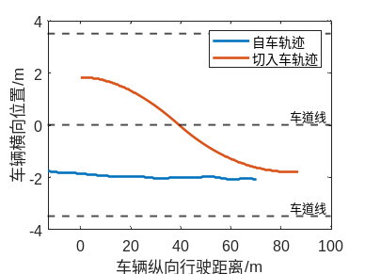
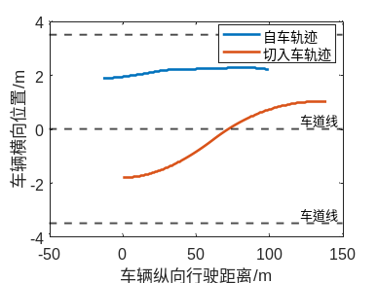
内容二完成情况
基于HMC采样的高速公路自动驾驶仿真测试高覆盖切入场景库生成
场景参数集
分布拟合
基于车辆运动学模型构建切入轨迹
基于GMM构建切入逻辑场景
最小切入
场景参数集
联合概率分布函数
不同场景采样数
…
…
基于JS散度的场景参数覆盖度评估
基于HMC采样生成具体场景

Slide 10
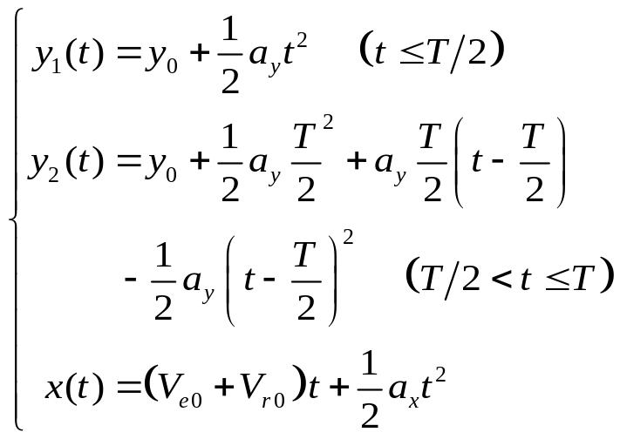
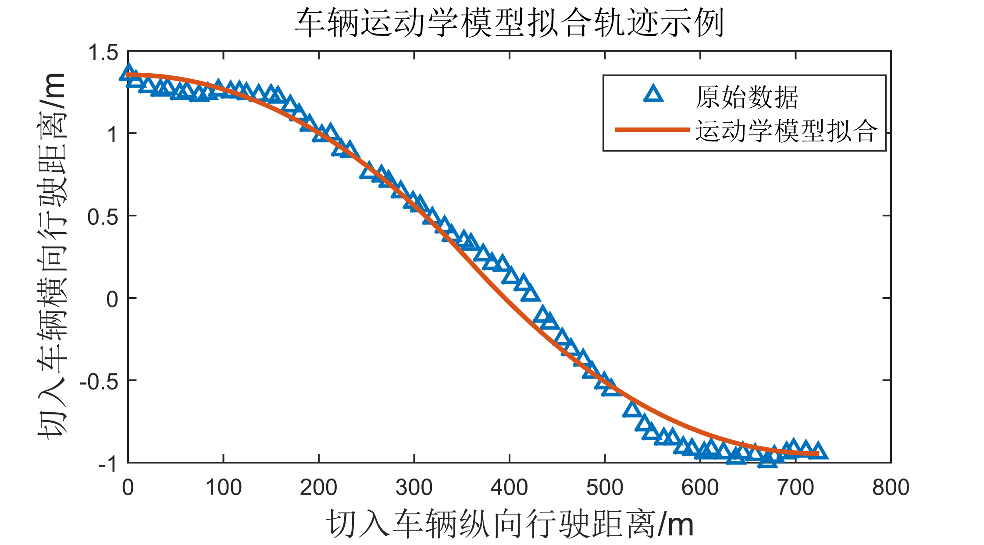
研究内容
基于车辆运动学的切入轨迹模型^{[3]}
模型参数选择
V_{e0} | 初始时刻主车速度 | T | 切入持续时长
V_{r0} | 初始时刻相对速度 | a_{x} | 切入车辆纵向加速度
D_{x0} | 初始时刻纵向车距 | a_{y} | 切入车辆横向加速度
模型参数标定
切入车辆位置坐标
切入轨迹模型拟合示例
a_{y}
-a_{y}
T / 2
T / 2
匀加速阶段
匀减速阶段
切入时间 T
模型基本假设
纵向：匀加速
[3] 面向自动驾驶仿真测试的高速公路可解释性切入逻辑场景模型构建[C]. 2024世界交通运输大会论文集.（会议，一作）

Slide 11
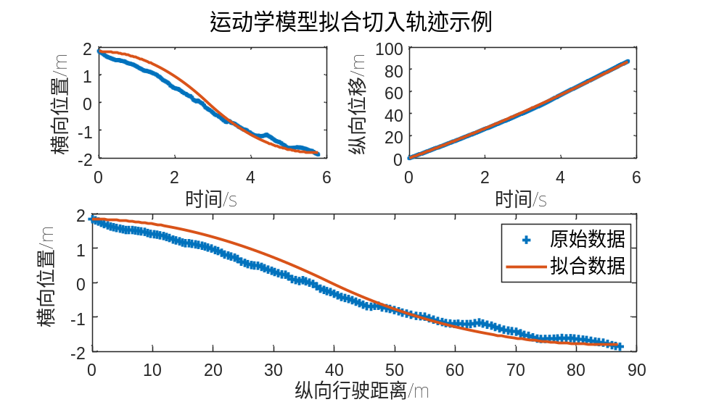
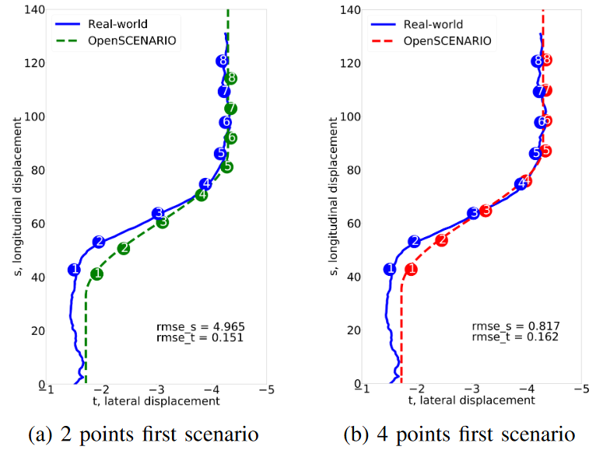
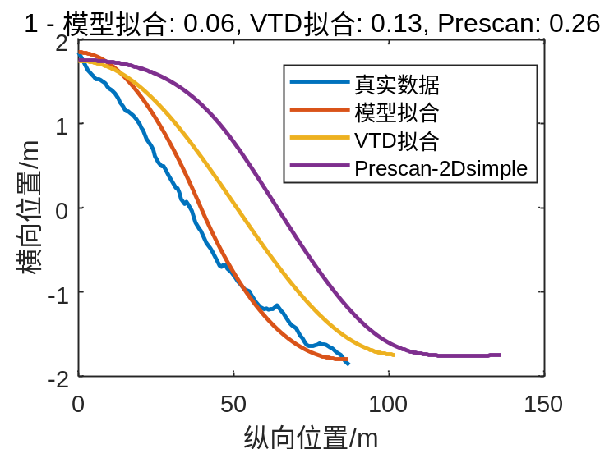
内容二完成情况
轨迹模型拟合优度对比
RMSE 0.5m
RMSE 0.3m
综合RMSE 0.7m
真实轨迹与生成轨迹对比RMSE值
“两控制点”&“四控制点”切入轨迹
运动学模型 VS. 软件内置模型
车辆运动学轨迹模型
纵向平均RMSE: 0.5m
“两控制点”纵向RMSE: 4.965m
“四控制点”纵向RMSE: 0.817m
模型拟合平均误差：0.16
VTD 拟合平均误差: 0.30
基于六参数的车辆运动学轨迹模型对比同类运动学模型表现更优；
与仿真软件自带模型相比，拟合效果更好

Slide 12
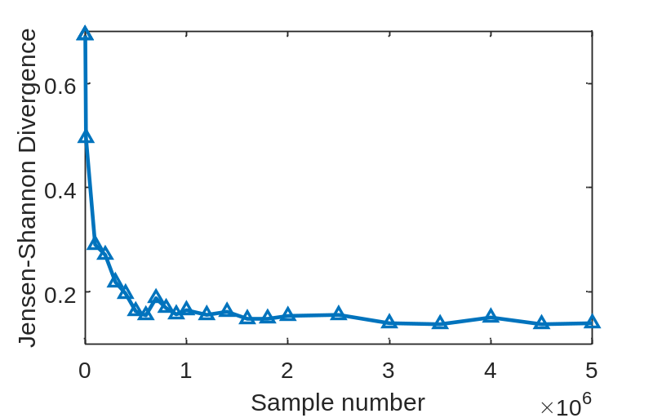
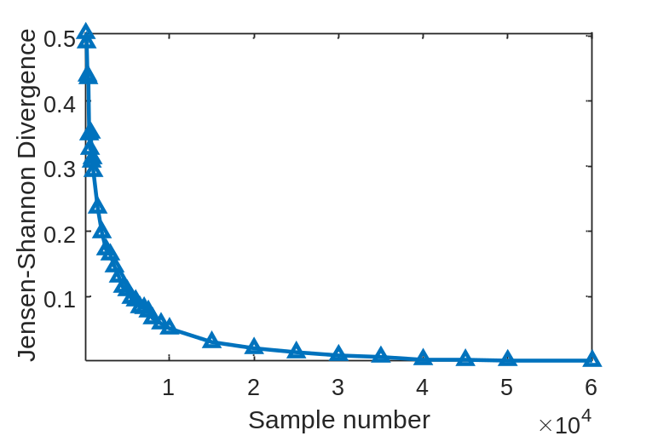
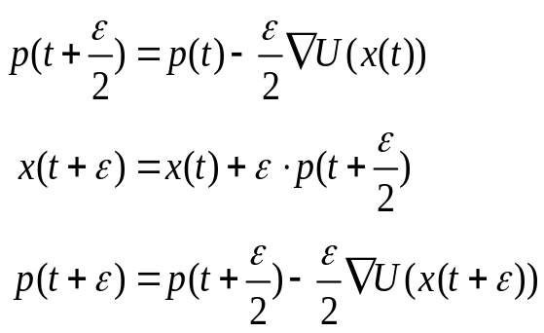
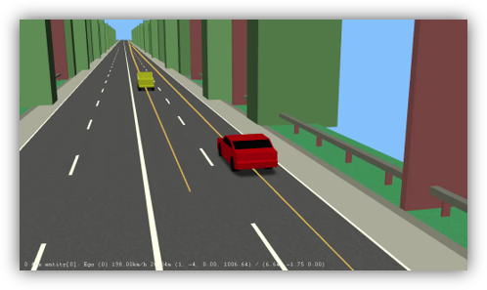
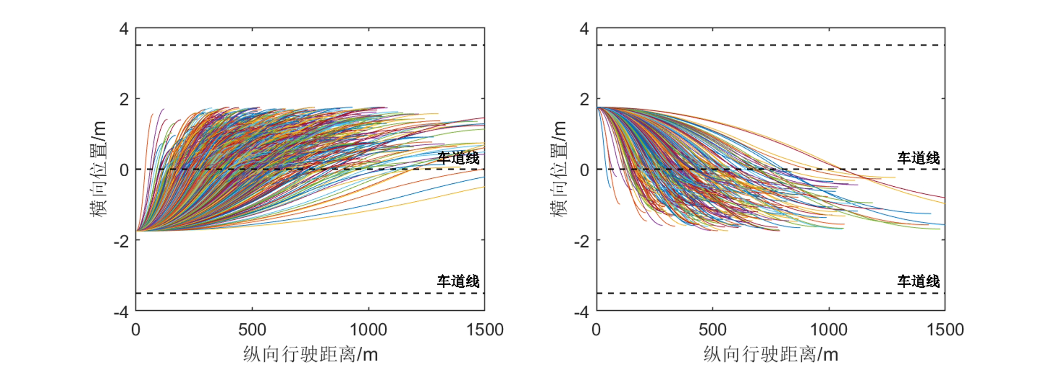
内容二完成情况
基于HMC采样的高速公路自动驾驶仿真测试高覆盖切入场景库生成
传统MCMC采样方法
本研究HMC采样方法
Leapfrog法更新采样点
最佳采样数: 5×10⁵
测试场景：3.5×10⁵例
JS散度：0.16
覆盖度提升16倍
测试场景减少160倍
最佳采样数: 3×10⁴
测试场景：2160例
JS散度：0.01
具体场景生成案例
切入轨迹示例
[4] 面向自动驾驶仿真测试的高覆盖切入场景库生成方法[J].中国公路学报 , 2024,37(07):237-249.（EI期刊，学生一作）

Slide 13
后续工作安排
科学问题一：典型场景辨识
科学问题二：高覆盖场景生成
切入场景提取
场景要素选取与分析
聚类
典型测试场景类型
聚类结果分析对比
构建切入车辆轨迹模型
切入逻辑场景构建
逻辑场
景参数
联合概率分布采样
覆盖度评估
具体
场景
集成
验证模型
评估场景库
下
一
步
工
作
计
划
仿真测试验证
仿真测试平台搭建
动态场景构建
测试执行
静态道路搭建
接入被测算法
测试结果
加速测试
评价被测算法
科学问题三：测试效率的提升
场景多维度评价模型
测试结果
危险场景加速生成
自动驾驶算法评价
评价维度：危险度、复杂度、是否碰撞…
量化指标：TTC、THW、TM、PET…
软件在环测试
危险场景迭代优化搜索
任务完成质量、拟人化…
感知、规划、决策能力…
优化搜索
对测试结果数据的分析、处理；
基于测试结果进行轨迹模型、场景库、被测算法的评价
研究重点/难点：
被测自动驾驶算法与仿真软件的接口；
批量场景自动化测试

Slide 14
后续工作安排
  3.2. 基于GMM的切入逻辑场景构建
  3.3. 基于HMC的场景参数采样方法
  3.4. 基于JS散度的场景参数覆盖度
  第四章：基于迭代测试的危险场景加速生成方法
  4.1. 软件在环仿真测试方法
  4.2. 场景多维度评价模型
  4.3. 危险场景加速生成方法
  4.4. 仿真测试结果评价
  第五章：结论
论文目录：
第一章：引言
第二章：面向封闭场地测试的典型切入场景聚类方法
2.1. 切入片段提取与预处理
2.2. 切入场景要素选取与分析
2.3. 典型切入场景聚类方法
2.4. 典型切入场景聚类结果对比分析
第三章：面向虚拟仿真测试的高覆盖场景生成方法
3.1. 基于车辆运动学的切入轨迹模型
未完成
预计2025.01完成所有研究内容，3月底完成论文初稿

Slide 15


谢谢！
敬请批评指正！

